Slide 1

Création d’un logiciel de stéganographie
Travaux d'Étude en Informatique
Yuhan DOU
Pauline LABOURIE
Jialin HAO

Slide 2
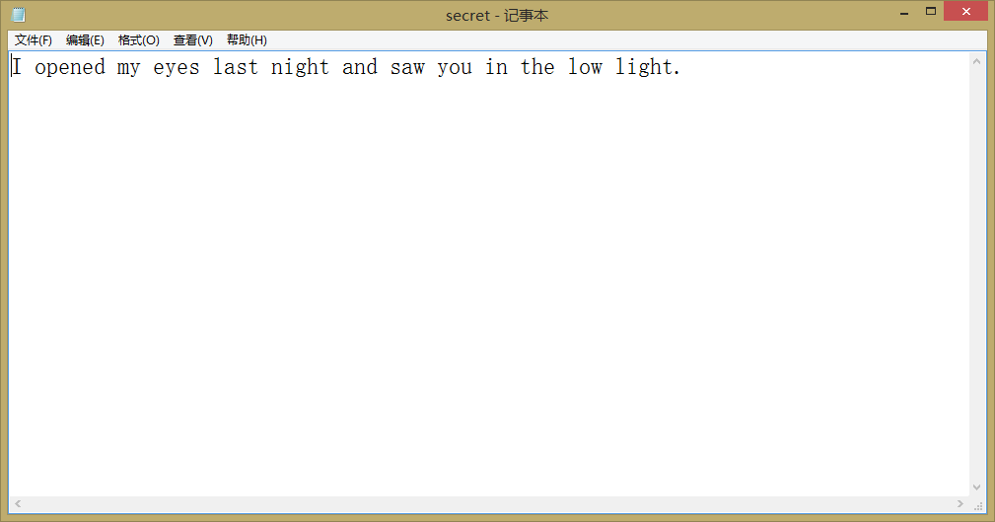


Stéganographie
Fichier secret
Image reçue
Fichier secret reconstitué
codage
décodage
Image initiale

Slide 3
Sommaire
Objectifs
Déroulement du codage
Principales fonctions : codage et décodage
Conclusion

Slide 4
Objectifs
Estimation de la capacité de l’image porteuse
Dissimulation du message secret
Récupération du message secret
Détection automatique de la présence d’un message caché
Sauvegarde du nom du fichier dissimulé.

Slide 5
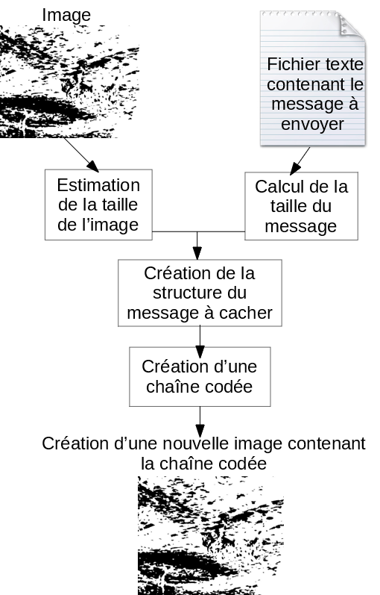
Déroulement du codage

Slide 6
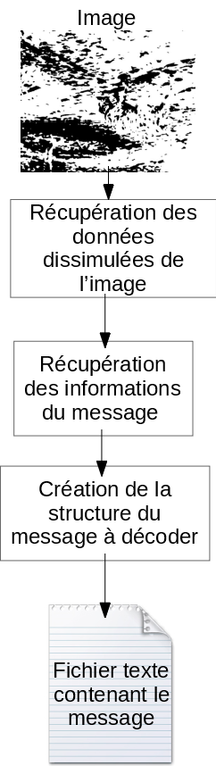
Déroulement du codage

Slide 7
Principales fonctions
Codage :
char *chaine_info(message info);
void codage_image(message message_code, int taille_image, bwimage_t *image);
Décodage :
char *decodage_image(int taille_image, bwimage_t *image);
int detection(char *chainedecode, int taille_nom);

Slide 8
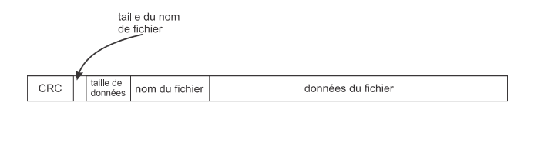
char *chaine_info(message info)
 | CRC | taille du nom du fichier | taille du données | nom du fichier | données du fichier
Une chaine | 2101505I opened my eyes… 2 10 150 5 I opened my eyes…
Un tableau | 2 | 10 | 150 | 5 | I opened my eyes…

Slide 9
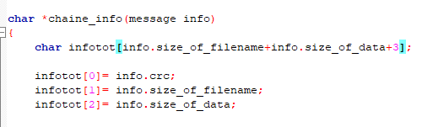
char *chaine_info(message info)

Slide 10
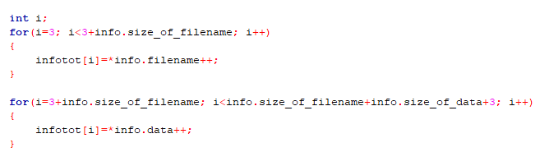
char *chaine_info(message info)

Slide 11

char *chaine_info(message info)

Slide 12
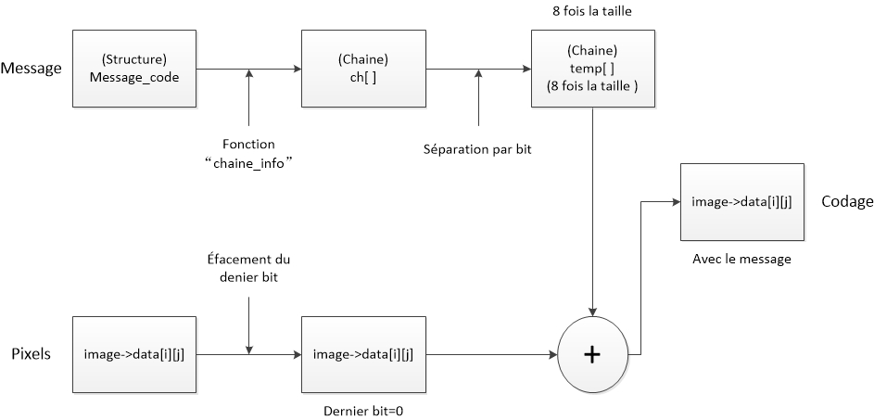
Codage
void codage_image(message message_code, int taille_image, bwimage_t *image);

Slide 13
Codage
Opération d'effacement pour les pixels
Effectuer “AND” de chaque pixel (image->data[i][j]) et 0000 0001 (0x01) :
image->data[i][j] = image->data[i][j] & 0xfe;

Slide 14
Codage
Séparation par bit pour le message
① ch[m] décale à gauche de n bits.
ch[ ] : la chaine qu'on met l'information du message;
m (0≤m< taille de ch[]) : le (m+1)^{ème} caractère du message;
n (0≤n<8) : indiquer la position du bit d'un caractère avec son code ascii

Slide 15
Codage
Séparation par bit pour le message
②Effectuer “AND” sur le résultat de l'étape ① avec 1000 0000 (0x80).

Slide 16
Codage
Séparation par bit pour le message
③Le résultat de l’étape ② décale à droite de 7 bits.

Slide 17
Codage
Séparation par bit pour le message
④Effectuer “AND” avec 0000 0001 (0x01)

Slide 18
Codage
Séparation par bit pour le message
Exemple： m=0, ch[0]='A', son code ascii est 0100 0001.
(i) n=0: ①Décalage à gauche n=0 bit:
0100 0001 << 0 = 0100 0001
②“AND” avec 0x80:
0100 0001 & 1000 0000 = 0000 0000

Slide 19
Codage
Séparation par bit pour le message
Exemple： m=0, ch[0]='A', son code ascii est 0100 0001.
(i) n=0: ③Décalage à droite 7 bits:
0000 0000 >> 7 = 0000 0000
④“AND” avec 0x01:
0000 0000 & 0000 0001 = 0000 0000
Le code ascii de temp[8*m+n]=temp[0] est 0000 0000. → temp[0]=0

Slide 20
Codage
Séparation par bit pour le message
Exemple： m=0, ch[0]='A', son code ascii est 0100 0001.
(ii) n=1:①Décalage à gauche n=1 bit:
0100 0001 << 1 = 1100 0001
②“AND” avec 0x80:
1100 0001 & 1000 0000 = 1000 0000

Slide 21
Codage
Séparation par bit pour le message
Exemple： m=0, ch[0]='A', son code ascii est 0100 0001.
(ii) n=1:③Décalage à droite 7 bits:
1000 0000 >> 7 = 1111 1111
④“AND” avec 0x01:
1111 1111 & 0000 0001 = 0000 0001
Le code ascii de temp[8*m+n]=temp[1] est 0000 0001. → temp[1]=1

Slide 22
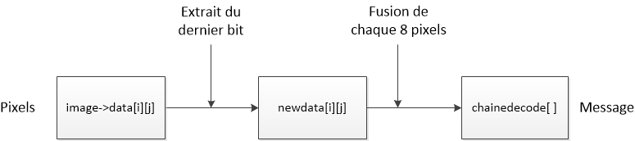
Décodage
char *decodage_image(int taille_image, bwimage_t *image);

Slide 23
Décodage
①Effectuer “AND” de chaque pixel (image->data[i][j]) avec 0x01
♦Les résultats sont stockés dans un tableau à 2 dimension “newdata[i][j]”
♦Chaque 8 colonnes étant un groupe, et chaque groupe correspond à un caractère.
♦Définir 2 variables m et n :
m: la position du groupe de chaque ligne; n: la position d’élément dans chaque groupe

Slide 24
Décodage
②Le n^{ième} élément de chaque groupe décale à gauche de (7-n) bits

Slide 25
Décodage
③Effecter “OR” du résultat du décalage de tous les 8 éléments de
chaque groupe
ça donne un code ascii d'un caractère du message

Slide 26
Décodage
Exemple: i=0，m=0，n=0: le code ascii du “image->data[0][0]” est 0110 0010，
n=1: le code ascii du “image->data[0][1]” est 1110 0101，
n=2: le code ascii du “image->data[0][2]” est 1111 1010，
n=3: le code ascii du “image->data[0][3]” est 0110 1100，
n=4: le code ascii du “image->data[0][4]” est 1000 1110，
n=5: le code ascii du “image->data[0][5]” est 0101 0000，
n=6: le code ascii du “image->data[0][6]” est 1011 1000，
n=7: le code ascii du “image->data[0][7]” est 1010 0001.

Slide 27
Décodage
Exemple: ① “AND” avec 0x01:
n=0: newdata[0][0] = 0110 0010 & 0000 0001 = 0000 0000，
n=1: newdata[0][1] = 1110 0101 & 0000 0001 = 0000 0001，
n=2: newdata[0][2] = 1111 1010 & 0000 0001 = 0000 0000，
n=3: newdata[0][3] = 0110 1100 & 0000 0001 = 0000 0000，
n=4: newdata[0][4] = 1000 1110 & 0000 0001 = 0000 0000，
n=5: newdata[0][5] = 0101 0000 & 0000 0001 = 0000 0000，
n=6: newdata[0][6] = 1011 1000 & 0000 0001 = 0000 0000，
n=7: newdata[0][7] = 1010 0001 & 0000 0001 = 0000 0001.

Slide 28
Décodage
Exemple: ② Le n^{ième} élément de chaque groupe décale à gauche de (7-n) bits
n=0：newdata[0][0] <<( 7-0=7 ) : 0000 0000 << 7 = 0000 0000
n=1：newdata[0][1] <<( 7-1=6 ) : 0000 0001 << 6 = 0100 0000
n=2：newdata[0][2] <<( 7-2=5 ): 0000 0000 << 5 = 0000 0000
n=3：newdata[0][3] <<( 7-3=4 ): 0000 0000 << 4 = 0000 0000
n=4：newdata[0][4] <<( 7-4=3 ): 0000 0000 << 3 = 0000 0000
n=5：newdata[0][5] <<( 7-5=2 ): 0000 0000 << 2 = 0000 0000
n=6：newdata[0][6] <<( 7-6=1 ) : 0000 0000 << 1 = 0000 0000
n=7：newdata[0][7] <<( 7-7=0 ) : 0000 0001 << 0 = 0000 0001

Slide 29
Décodage
Exemple: ③ Effectuer “OU” des 8 résultats dans ②:
(0000 0000) | (0100 0000) | (0000 0000) | (0000 0000) |
(0000 0000) | (0000 0000) | (0000 0000) | (0000 0001)
= 0100 0001
Le code ascii de “chainedecode[0]” est 0100 0001. → chainedecode[0]=’A’

Slide 30
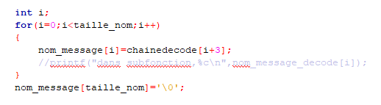
int detection(char *chainedecode, int taille_nom);

Slide 31
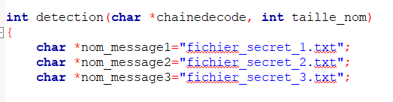
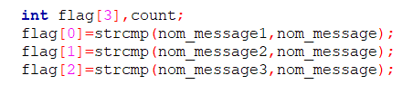
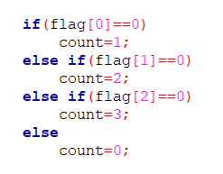

int detection(char *chainedecode, int taille_nom);
Inconvénient !

Slide 32
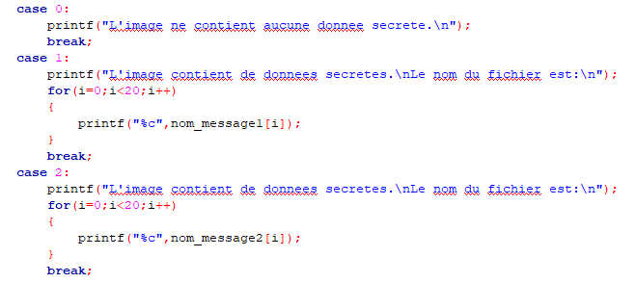
int detection(char *chainedecode, int taille_nom);

Slide 33
Conclusion
Avantage: pas de différence notable dans l’image codée
Inconvénient: limite de la bibliothèque
on peut insérer à l'intérieur d'une image ou
d'un fichier son, ou texte, un fichier de son choix, quelle que soit sa nature.

Slide 34
MERCI！
Yuhan DOU
Pauline LABOURIE
Jialin HAO
13/04/2018

Slide 35
Les slides suivants on n’utilise pas....
C'est pour répondre aux questions...

Slide 36
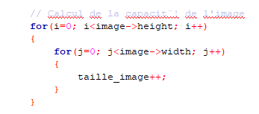
int calcul_taille_image(bwimage_t *image);

Slide 37
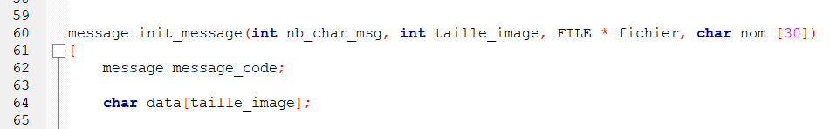
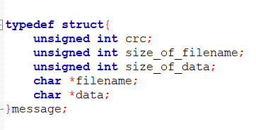
message init_message(int nb_char_msg, int taille_image, FILE * fichier, char nom [30])

Slide 38
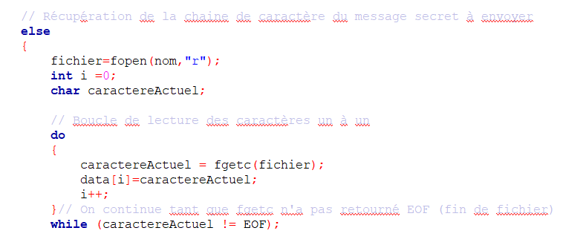
message init_message(int nb_char_msg, int taille_image, FILE * fichier, char nom [30])

Slide 39
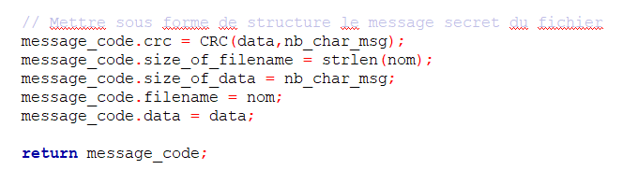
message init_message(int nb_char_msg, int taille_image, FILE * fichier, char nom [30])

Slide 40
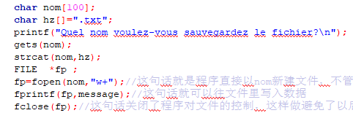
void sauvegarde(char *message);

Slide 41
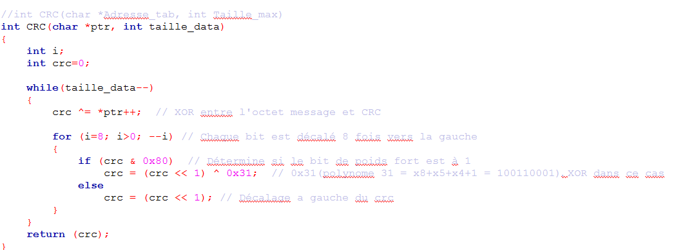
CRC

